Slide 1
개봉 예정 영화 관객수 예측
Group.팀 식스
김운식 김익환 박창영 송준영 이종범 장재원

Slide 2
01 주제 선정 배경
02 활동 계획
CONTENTS
03 분석 방법
04 기대 효과
05 QnA

Slide 3



01
INTRODUCTION
주제 선정 배경
주제 선정 이유
1.영화의 대중적인 관심
2.데이터 자료들의 적절한 충분성
3.다양한 예측 모델 적용 가능성 높음

Slide 4








02
PLAN
활동 계획
계획서 작성
7/22
자료 정리
8/1~
추가 발표 미정
최종 발표
8/17
주제 선정
7/17
계획 발표
7/30
준비 및 수집
7/25~
Ppt 완성
발표 준비
8/13~
8/16

Slide 5
03
GOAL
분석 방법
LAST
·결과 도출
&
시각화
FOURTH
· 공모전 데이터 실제 적용
&
검증
THIRD
SECOND
모델 도출
FIRST
· 기초 통계분석 &
모델링
데이터 전처리
&
변수 선택

Slide 6
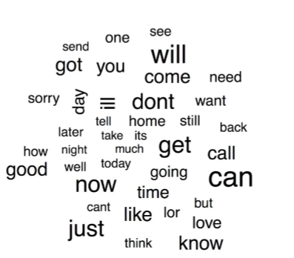
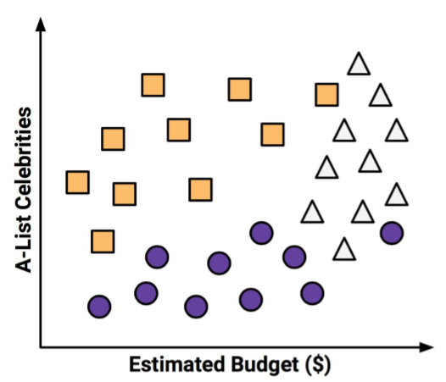
03
GOAL
분석 방법
1) 영화 포탈 사이트, 영화 리뷰 커뮤니티 등 다양한 사이트의 정보를 크롤링 word cloud 생성 ->변수값 추정
2) 전처리가 완료된 과거 영화 데이터들을 다양한 변수를 통한 모델링

Slide 7
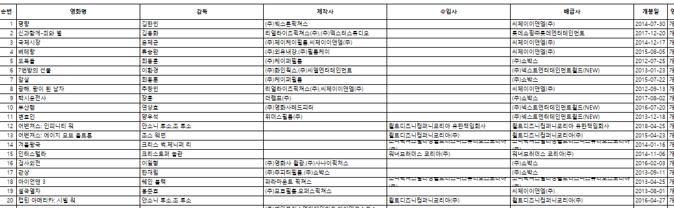
03
GOAL
분석 방법
분석 예시
>현재 6조에서 데이터 전처리 중인 영화 관련 데이터 자료 일부
>영화명, 감독, 제작사, 수입사, 배급사, 개봉일, 평점, …. 다양한 변수 탐색
Notes:
현재 저희 조가 진행 중인 전처리 과정입니다.

Slide 8
04
EXPECTING EFFECT
기대 효과
모델의 독창성
선행연구로는 영화의 흥행 요소에 관한 분석, 다양한 통계적인 값을 사용해 영화의 흥행을 예측한 과거의 연구가 존재
허나 해당 연구들은 과거의 자료들만 사용한 연구이거나, 최근 영화 흥행에 있어서 주요 변수로 지적되는 소설 미디어가 주요 변수로 포함되어 있지 않는 한계를 지님
따라서 특정 변수 뿐만 아닌 다양한 변수를 추가적으로 사용하였고 최근 날짜인 ,2018 8월 개봉 예정 작들에 관한 관객수를 예측해보는 모델은 이전에 없던 새로운 모델이 될 것이다.

Slide 9
04
EXPECTING EFFECT
기대 효과
모델의 필요성
특정 조건에 따른 영화 관객수를 예측함으로써 영화관의 수익 개선, 소비자의 행동 예측에 도움이 될 수 있음
베이즈 이론, 의사결정 나무 상관관계 분석 등 정밀한 통계 분석을 토대로 높은 수준의 예측 지표를 획득할 수 있다.
최근 영화 부분을 고려한 변수, 다양한 자료를 활용하여 보다 예측력을 높이고자 함

Slide 10
05
FINAL
QnA
QnA

Slide 11
THANKS YOU

